Slide 1
МКДОУ №451 «Теремок» группа «Одуванчик» Ориентировка в пространстве детей 6-7 лет с нарушениями зрения
Выполнили: Обухова Н.П
Толстогузова И.Г.

Slide 2
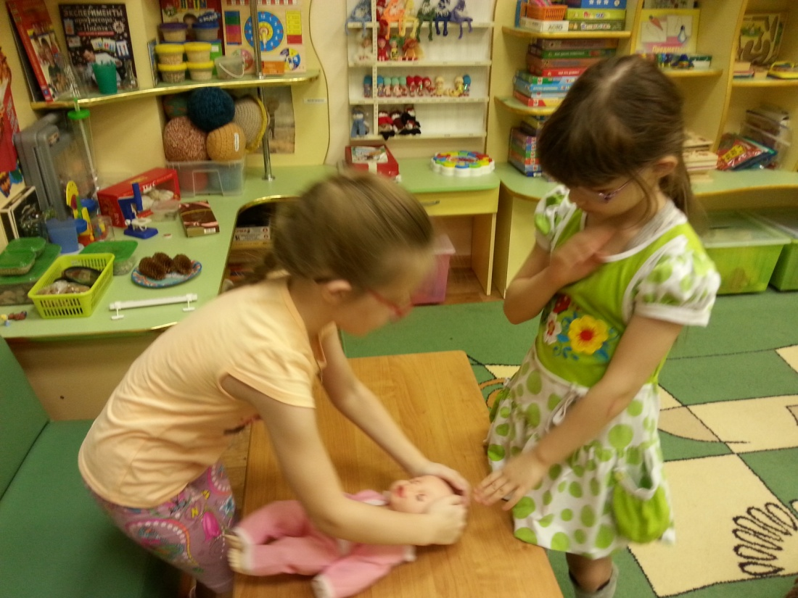
Ориентировка «на себя»

Slide 3
Ориентировка относительно себя

Slide 4
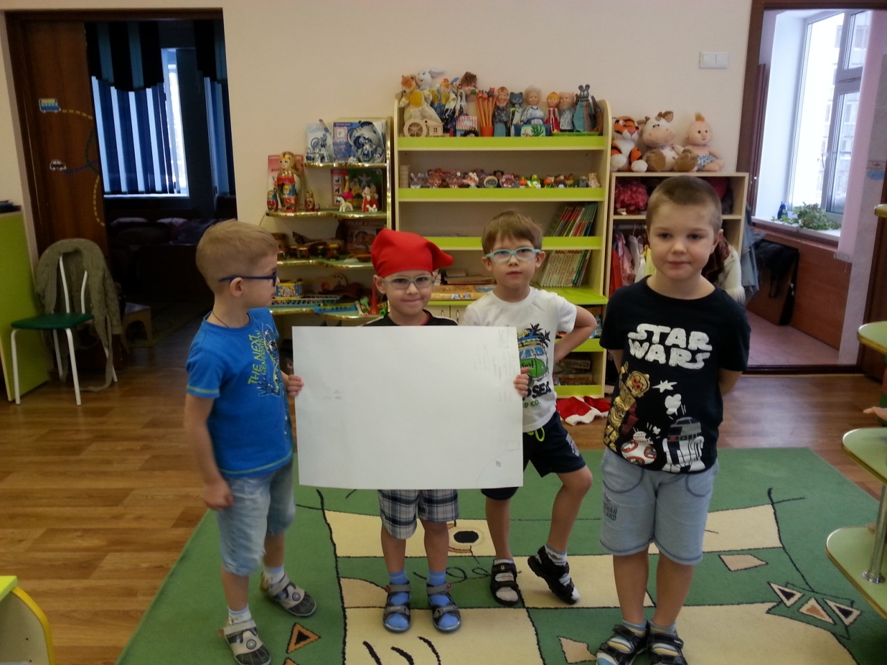
Ориентировка в пространстве по схеме

Slide 5
Ориентировка в пространстве по схеме игра «домики»

Slide 6
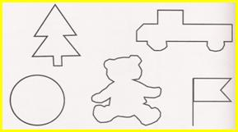
Ориентировка по схеме

Slide 7
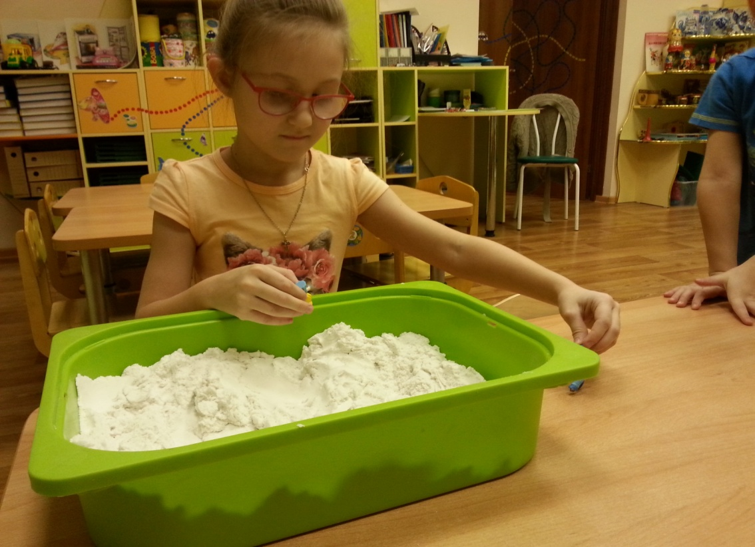
Ориентировка на ограниченной плоскости- основные и промежуточные направления Игра «Прятки»

Slide 8
Зрительный диктант

Slide 9
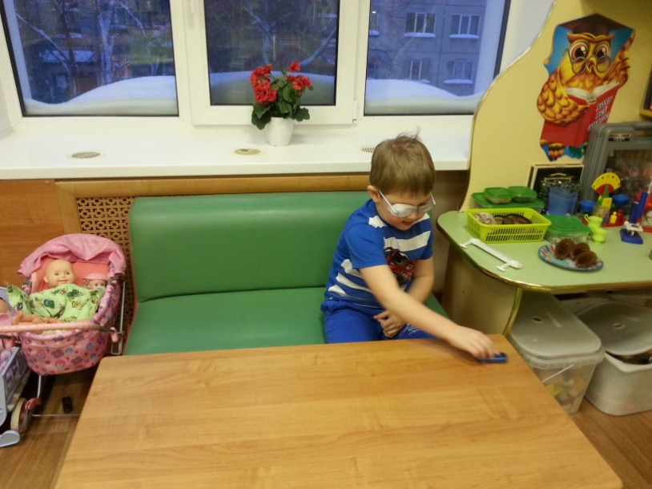
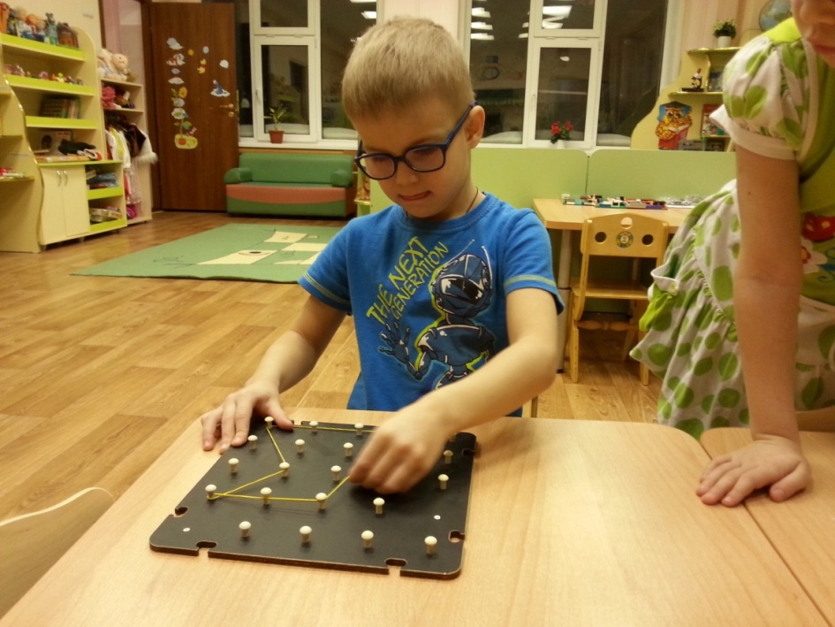
Умение работать в макро и микро плоскости

Slide 10
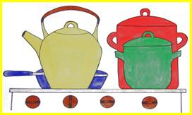
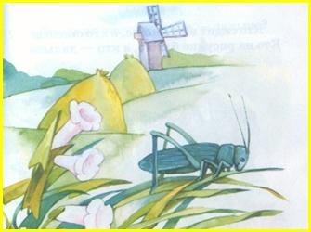
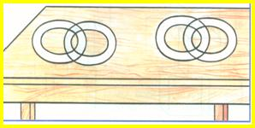
Развитие нестереоскопического зрения, знакомство с перспективой.

